Slide 1
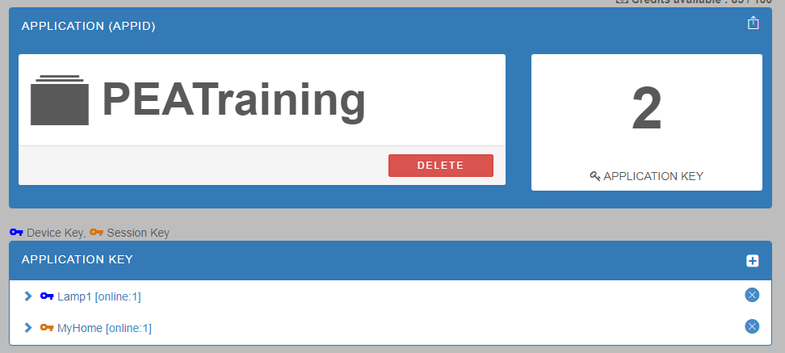
AppID
สร้าง key ขึ้นมา 2 อัน
Device key เอาไว้ใส่ใน RaspberryPi
Session key เอาไว้ใส่ในหน้าเว็บ หรือ Freeboard

Slide 2
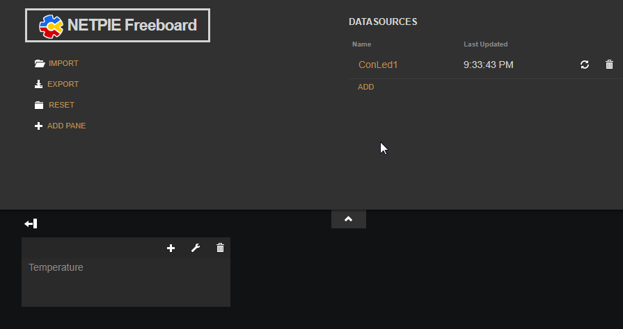
สร้าง Datasoure ขึ้นมา โดยใช้ Session key
สร้าง Text มาไว้รับค่า

Slide 3
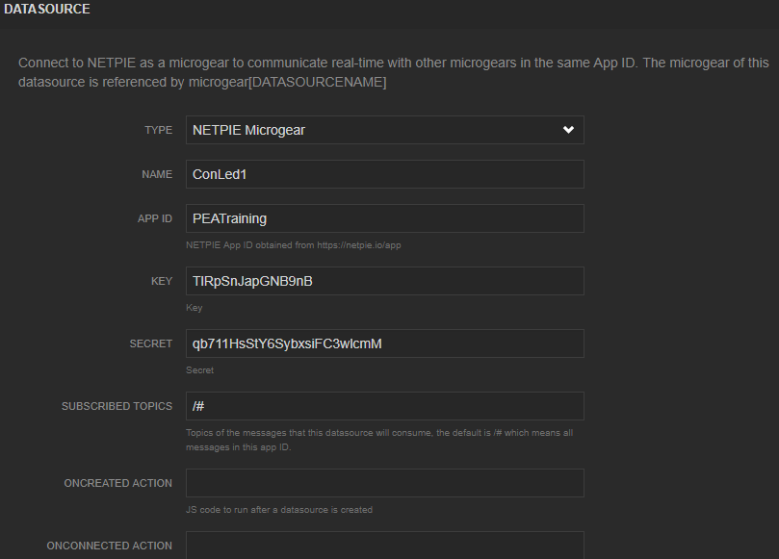
App Id
Key กับ Secret ที่เป็น session key
รอรับข้อมูลในทุก topic โดยใช้ /#

Slide 4
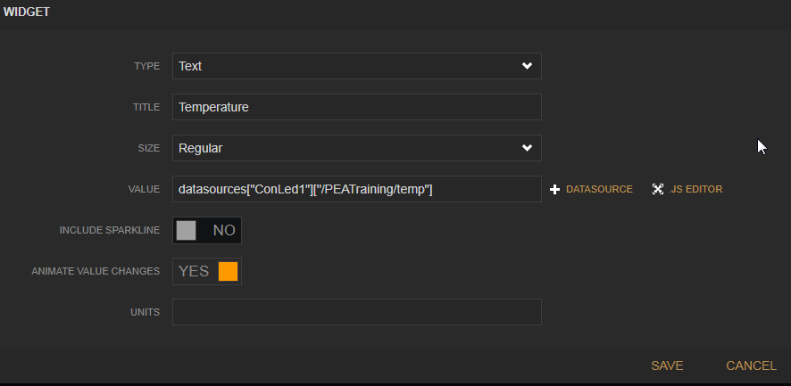
ชื่อ
ให้เลือก Datasoure ที่สร้างไว้ก่อนหน้านี้ และ PEATraning คือ AppId
temp คือ topic ที่เราสนใจ นำข้อมูลมาแสดง

Slide 5
import microgear.client as client
import time
gearkey = 'O74S4Aenf9KlG8z'# key
gearsecret = 'vON0xUmvkmwnYT6hoxZatBmHv' # secret
appid = 'PEATraining' # ชื่อแอพของเรา
client.create(gearkey,gearsecret,appid,{'debugmode': True}) # สร้างข้อมูลสำหรับใช้เชื่อมต่อ

Slide 6
def callback_connect() :
print ("Now I am connected with netpie")
def callback_message(topic, message) :
print (topic, ": ", message)
def callback_error(msg) :
print(msg)

Slide 7
client.on_connect = callback_connect # แสดงข้อความเมื่อเชื่อมต่อกับ netpie สำเร็จ
client.setalias("Raspi") # ตั้งชื่้อ
client.on_message= callback_message # ให้ทำการแสดงข้อความที่ส่งมาให้
client.on_error = callback_error # หากมีข้อผิดพลาดให้แสดง
client.subscribe("/test") # ชื่อช่องทางส่งข้อมูล ต้องมี / นำหน้า และต้องใช้ช่องทางเดียวกันจึงจะรับส่งข้อมูลระหว่างกันได้
client.connect() # เชื่อมต่อ ถ้าใช้ True เป็นการค้างการเชื่อมต่อ
i=0
while True:
client.publish("/temp",i) # ส่งข้อมูลไปให้ temp
time.sleep(5) # หน่วงเวลาการส่งข้อมูล 3 วินาที
i+=1
print(i)

